Slide 1


Notes:
Inleiding (1 min)
Verwelkom die leerders. Laat hulle toe om te gaan sit en hul leermateriaal gereed te kry.
Hierdie week begin ons met 'n nuwe lesreeks wat op omgewingsgesondheid fokus. Oor die volgende drie weke sal ons kyk na: omgewingsgesondheidskwessies, die wette en beleide wat ons omgewing beskerm, en hoe ons tot omgewingsorg kan bydra.

Slide 2

Vasvra
1.1. Wat is bewaring?
a) Die onbewuste gebruik van hulpbronne
b) Die beskerming van Die Aarde se natuurlike hulpbronne
c) Die ontwikkeling van tegnologieë vir die omgewing
d) Die vermyding van omgewingsprobleme
Notes:
Voorkennis-vasvra (1 min)
Kom ons begin die les deur vinnig te kyk na wat jy reeds van omgewingsgesondheid weet. As jy onseker is oor enige antwoorde, moenie bekommerd wees nie, ons sal die inhoud in die volgende paar lesse dek.
Ek gaan vyf meervoudigekeuse-vrae vertoon (Skyfies 2-6). Skryf die antwoorde op die vrae in Aktiwiteit 1 (Les 1 – Werkkaart) neer.
Laat 30 sekondes toe om Vraag 1.1 te beantwoord.

Slide 3
Vasvra
1.2. Waarom is bewaring belangrik?
a) Dit ontgin hulpbronne vir korttermyn-gewin
b) Dit verseker ‘n volhoubare toekoms
c) Dit verminder biodiversiteit
d) Dit verhoog besoedeling
Notes:
Voorkennis-vasvra (30 sek)
Laat 30 sekondes toe om Vraag 1.2 te beantwoord.

Slide 4
Vasvra
1.3. Watter omgewingskwessie word deur kweekhuisgasse veroorsaak?
a) Besoedeling
b) Ontbossing
c) Klimaatsverandering
d) Geraasbesoedeling
Notes:
Voorkennis-vasvra (30 sek)
Laat 30 sekondes toe om Vraag 1.3 te beantwoord.

Slide 5
Vasvra
1.4. Hoe beïnvloed besoedeling die omgewing en menslike gesondheid?
a) Dit het geen effek nie
b) Dit bevorder biodiversiteit
c) Dit veroorsaak swak gesondheid by mense/diere
d) Dit affekteer slegs mariene lewe
Notes:
Voorkennis-vasvra (30 sek)
Laat 30 sekondes toe om Vraag 1.4 te beantwoord.

Slide 6
Vasvra
1.5. Wat behels ontbossing?
a) Die beskerming van woude teen veldbrande
b) Die plant van nuwe bome
c) Die vernietiging van die natuur vir menslike aktiwiteite
d) Die skepping van nuwe habitatte vir diere
Notes:
Voorkennis-vasvra (30 sek)
Laat 30 sekondes toe om Vraag 1.5 te beantwoord.

Slide 7
Vasvra - Antwoorde
1.1. B
1.2. B
1.3. C
1.4. C
1.5. C
Notes:
Voorkennis-vasvra (2 min)
Vertoon die antwoorde sodat leerders hul werk kan nagaan. Vra die leerders hoeveel antwoorde hulle reg gehad het.
1.1. Wat is bewaring?
a) Die onbewuste gebruik van hulpbronne
b) Die beskerming van Die Aarde se natuurlike hulpbronne
c) Die ontwikkeling van tegnologieë vir die omgewing
d) Die vermyding van omgewingsprobleme
1.2. Waarom is bewaring belangrik?
a) Dit ontgin hulpbronne vir korttermyn-gewin
b) Dit verseker ‘n volhoubare toekoms
c) Dit verminder biodiversiteit
d) Dit verhoog besoedeling
1.3. Watter omgewingskwessie word deur kweekhuisgasse veroorsaak?
a) Besoedeling
b) Ontbossing
c) Klimaatsverandering
d) Geraasbesoedeling
1.4. Hoe beïnvloed besoedeling die omgewing en menslike gesondheid?
a) Dit het geen effek nie
b) Dit bevorder biodiversiteit
c) Dit veroorsaak swak gesondheid by mense/diere
d) Dit affekteer slegs mariene lewe
1.5. Wat behels ontbossing?
a) Die beskerming van woude teen veldbrande
b) Die plant van nuwe bome
c) Die vernietiging van die natuur vir menslike aktiwiteite
d) Die skepping van nuwe habitatte vir diere

Slide 8

Wat is omgewingsgesondheid?
Omgewingsgesondheid hou verband met die mate waarin die omgewing ons gesondheid en welstand beïnvloed. Die fokus daarvan is om seker te maak dat ons lug, water, plante en kos skoon en veilig is. Dit sal ons help om gesond te bly en verseker dat ons sterk en veilige gemeenskappe bou.
Notes:
Onderrig & Klasbespreking (5 min)
Vra leerders om hul begrip van omgewingsgesondheid te deel.
Vertoon die definisie op die skyfie: Omgewingsgesondheid hou verband met die mate waarin die omgewing ons gesondheid en welstand beïnvloed. Die fokus daarvan is om seker te maak dat ons lug, water, plante en kos skoon en veilig is. Dit sal ons help om gesond te bly en verseker dat ons sterk en veilige gemeenskappe bou.
Vra leerders om redes te verskaf waarom omgewingsgesondheid belangrik is.
Antwoorde kan die volgende insluit:
Skoon lug en water is noodsaaklik vir ons gesondheid.
Ons benodig gesonde plante en voedsel vir voeding.
Ons optrede kan die omgewing beïnvloed en andersom.
'n Gesonde omgewing sal gesonder mense en gemeenskappe tot gevolg hê.
Ons maak staat op 'n skoon en gesonde omgewing vir oorlewing.
Daar is 'n verwantskap tussen besoedeling en ander omgewingsprobleme, daarom moet dit sáám aangespreek word. Ons kan ons planeet vir onsself en toekomstige geslagte beskerm deur saam te werk.

Slide 9





OMGEWINGSGESONDHEIDKWESSIES
Klimaats-verandering
Lug-besodeling
Water-besoedeling
Grond-besoedeling
Ontbossing
Notes:
Klasbespreking (5 min)
Kom ons ondersoek nou kwessies wat risiko's vir ons omgewing kan inhou. Vra die leerders om 'n kort uiteensetting van elk van die volgende omgewingsgesondheidskwessies te gee:
Lugbesoedeling: Rook van fabrieke, motors en veldbrande kan die lug besoedel, wat asemhalingsprobleme en ander gesondheidskwessies veroorsaak.
Waterbesoedeling: Chemikalieë, rommel en riool in riviere, damme en oseane kan die water wat ons drink en vir kosmaak gebruik, besoedel.
Grondbesoedeling: Skadelike chemikalieë en afval kan die kwaliteit van grond laat afneem. Dit sal die plante en gewasse wat daarin groei, negatief beïnvloed.
Klimaatsverandering: Veranderinge in Die Aarde se klimaat kan lei tot uiterste weersomstandighede, soos orkane en droogtes, wat mense en diere kan benadeel.
Ontbossing: Om te veel bome af te kap, kan diere se habitatte vernietig en die lugkwaliteit wat ons inasem beïnvloed.

Slide 10

Kyk: The South African Environmental Legal Framework to Sustain a Healthy Environment https://www.youtube.com/watch?v=bdUxO7m40MM (3 min 52 sek)
Notes:
Kyk Video (6 min)
Die bespreking van hierdie omgewingskwessies kan ontstellend wees. Dit is belangrik om te oorweeg watter aksies ons kan neem om hierdie probleme aan te spreek en op te los.
Regerings regoor die wêreld stel wette en beleide in plek om die omgewing en ons gesondheid te beskerm. In Suid-Afrika is daar belangrike reëls/wette wat gevolg moet word om te verseker dat ons omgewing skoon en veilig is.
Kom ons kyk na 'n video wat een van die belangrikste omgewingswette in Suid-Afrika verduidelik:
Kyk: The South African Environmental Legal Framework to Sustain a Healthy Environment https://www.youtube.com/watch?v=bdUxO7m40MM (3 min 52 sek)
Hierdie video beklemtoon ons grondwetlike reg soos in Artikel 24 uiteengesit: Elkeen het die reg...
op 'n omgewing wat nie skadelik vir hul gesondheid of welsyn is nie; en
op die beskerming van die omgewing, ter wille van huidige en toekomstige geslagte.
Om ons reg op 'n gesonde omgewing te geniet, moet ons ook verantwoordelikheid neem vir die beskerming en versorging daarvan.
Ons sal hierdie verantwoordelikheid in die volgende les (Les 2) bespreek.

Slide 11
Wet op Nasionale Omgewingsbestuur 107 van 1998 (WNO)
SAMEWERKING
BESTUUR EN BESKERMING
VOLHOUBARE ONTWIKKELING
Notes:
Onderrig (3 min)
Kom ons som vinnig op wat in video gesê is. Die WNO het verskeie sleuteldoelstellings, insluitend:
Om verskeie groepe en organisasies aan te moedig om saam te werk om die omgewing te beskerm.
Om seker te maak dat ons ons omgewing verantwoordelik bestuur en beskerm. Dit verskaf riglyne vir die hantering van omgewingskwessies.
Om 'n balans te vind tussen die beskerming van die omgewing en volhoubare ontwikkeling.
Vra leerders om te verduidelik wat volhoubare ontwikkeling beteken.
Volhoubare ontwikkeling is 'n benadering tot groei en menslike ontwikkeling wat daarop gemik is om aan die behoeftes van die huidige generasie te voldoen sonder om die behoeftes van toekomstige geslagte in gevaar te stel.

Slide 12

INDIVIDUELE AKTIWITEIT
Notes:
Individuele Aktiwiteit (6 min)
Die video het verskeie artikels in die Wet op Nasionale Omgewingsbestuur (WNO) uiteengesit. Kom ons kyk vinnig of jy weet wat elke artikel behels.
In Aktiwiteit 2 (Les 1 – Werkkaart) moet jy die verskillende omgewingswette by die korrekte beskrywing pas.
Nadat leerders die aktiwiteit voltooi het, kan hulle mekaar se werkkaarte merk.
U kan die antwoorde in Les 1 - Werkkaart MEMO vertoon.

Slide 13
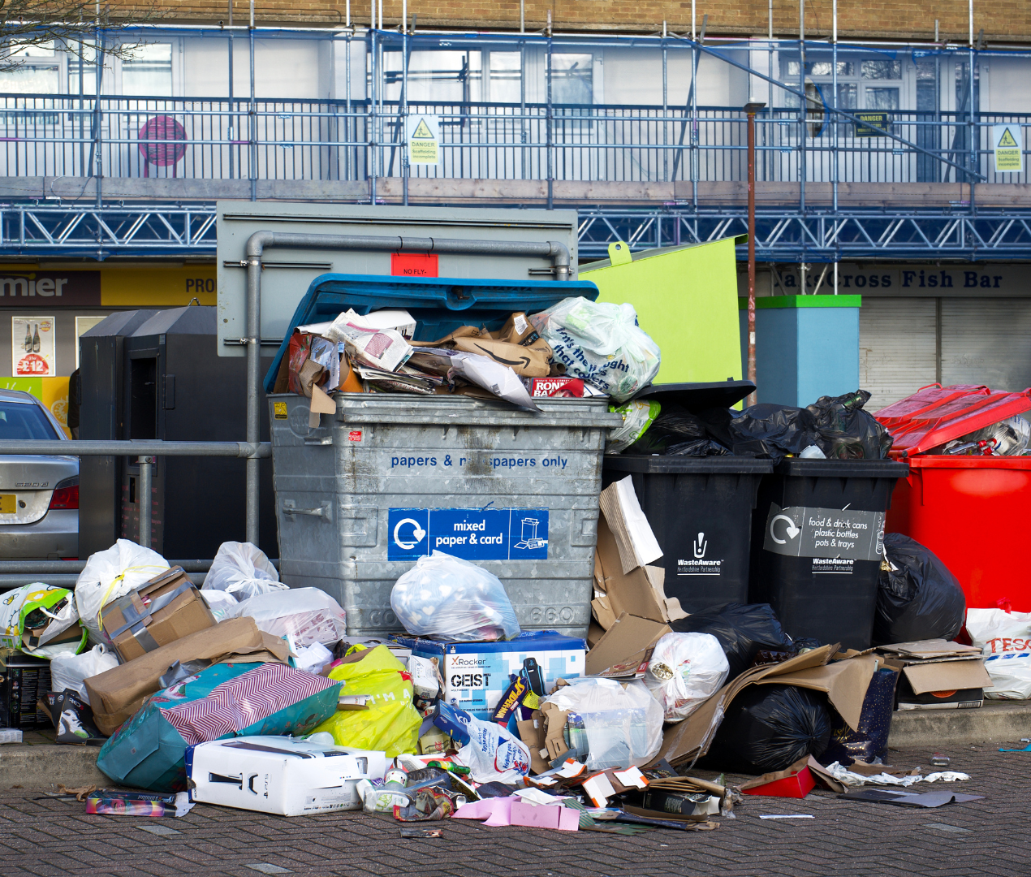
HUISWERK: AFVALOUDIT
Notes:
Huiswerk: Afvaloudit (5 min)
Oor twee weke (in Les 3) gaan ons 'n opwindende groepaktiwiteit doen. Jy gaan saam met vier ander leerders werk om 'n omgewingsgesondheidsprogram te ontwikkel en te implementeer. Ek gaan julle vandag in groepe verdeel en 'n huiswerkaktiwiteit uitdeel wat julle teen Les 3 moet voltooi.
Verdeel leerders in groepe van VYF of laat hulle toe om hul eie groepe te kies.
Deel die Les 1 – Afvalouditvorm aan EEN verteenwoordiger per groep uit.
Instruksies: In julle groepe moet julle op 'n tyd besluit (voor of ná skool of tydens pouses) om 'n afvaloudit in die skool te doen. Julle moet deur die skool loop en waarnemings maak oor hoe afval gegeneer en weggegooi word. Julle kan ook met onderwysers, personeel en ander leerders praat om inligting in te samel. Julle sal dan die vorm (16 vrae) met julle waarnemings en bevindings moet voltooi. Daar is niks anders wat julle op hierdie stadium hoef te doen nie. Julle moet slegs die Les 1 – Afvalouditvorm voltooi.
Nota aan onderwyser: Dit sal raadsaam wees om ander onderwysers en personeel oor hierdie opdrag in te lig om te verseker dat hulle voorbereid is indien hulle deur leerders genader word.

Slide 14
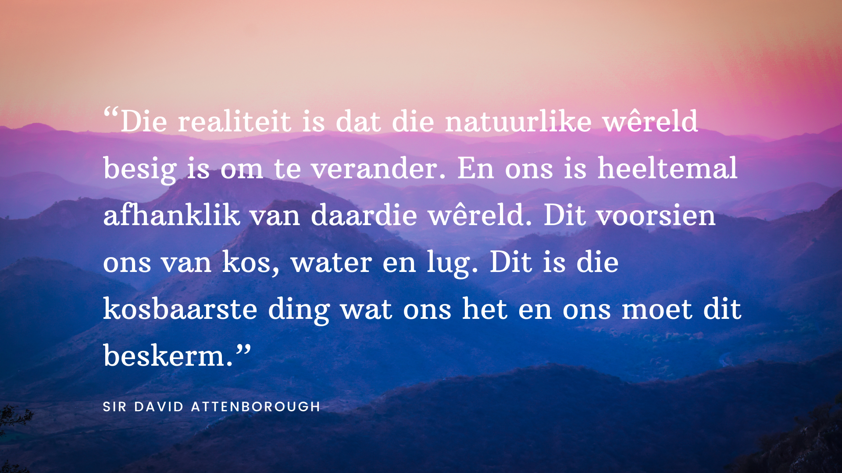
Refleksie
Notes:
Refleksie (4 min)
Lees die aanhaling op die skyfie: "Die realiteit is dat die natuurlike wêreld besig is om te verander. En ons is heeltemal afhanklik van daardie wêreld. Dit voorsien ons van kos, water en lug. Dit is die kosbaarste ding wat ons het en ons moet dit beskerm." (Sir David Attenborough)
Vra leerders om oor hierdie aanhaling na te dink en dan die vrae in Aktiwiteit 3 (Les 1 – Werkkaart) te beantwoord.
Laat die leerders toe om hierdie aktiwiteit vir die res van die les te voltooi.

